Slide 1
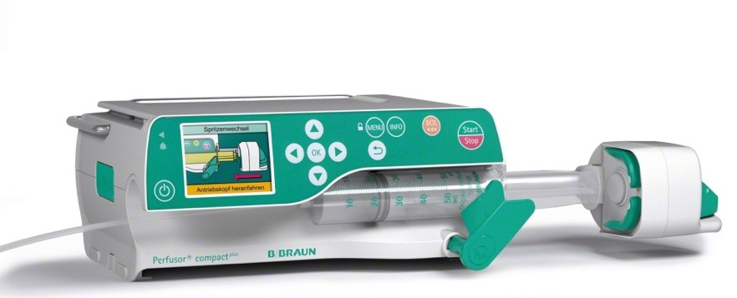
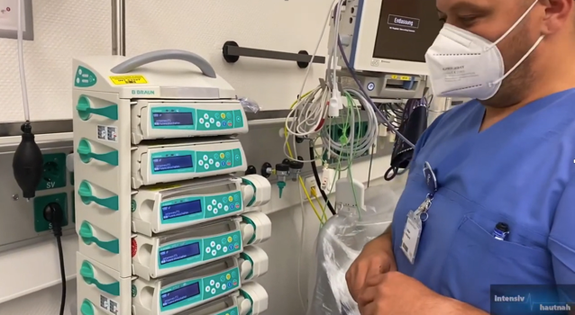
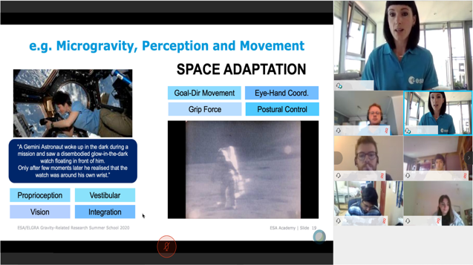
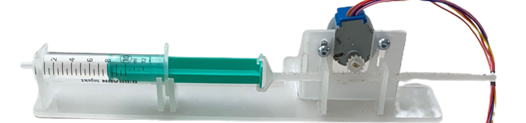
Auf die Dosis kommt es an
…auf der Erde…
…und im Weltall
Schrittmotorbetriebene Spritzenpumpe
https://www.bbraun.de/de/products/b219/perfusor-compactplus.html

Slide 2
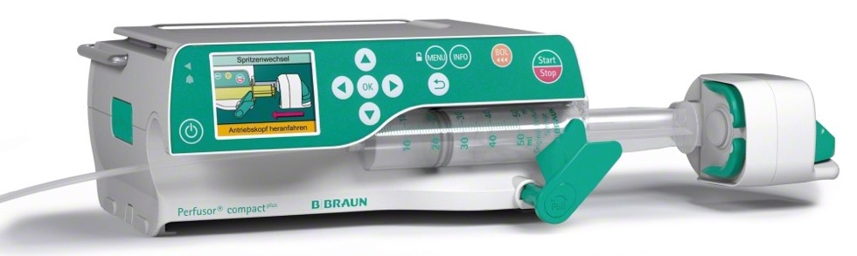
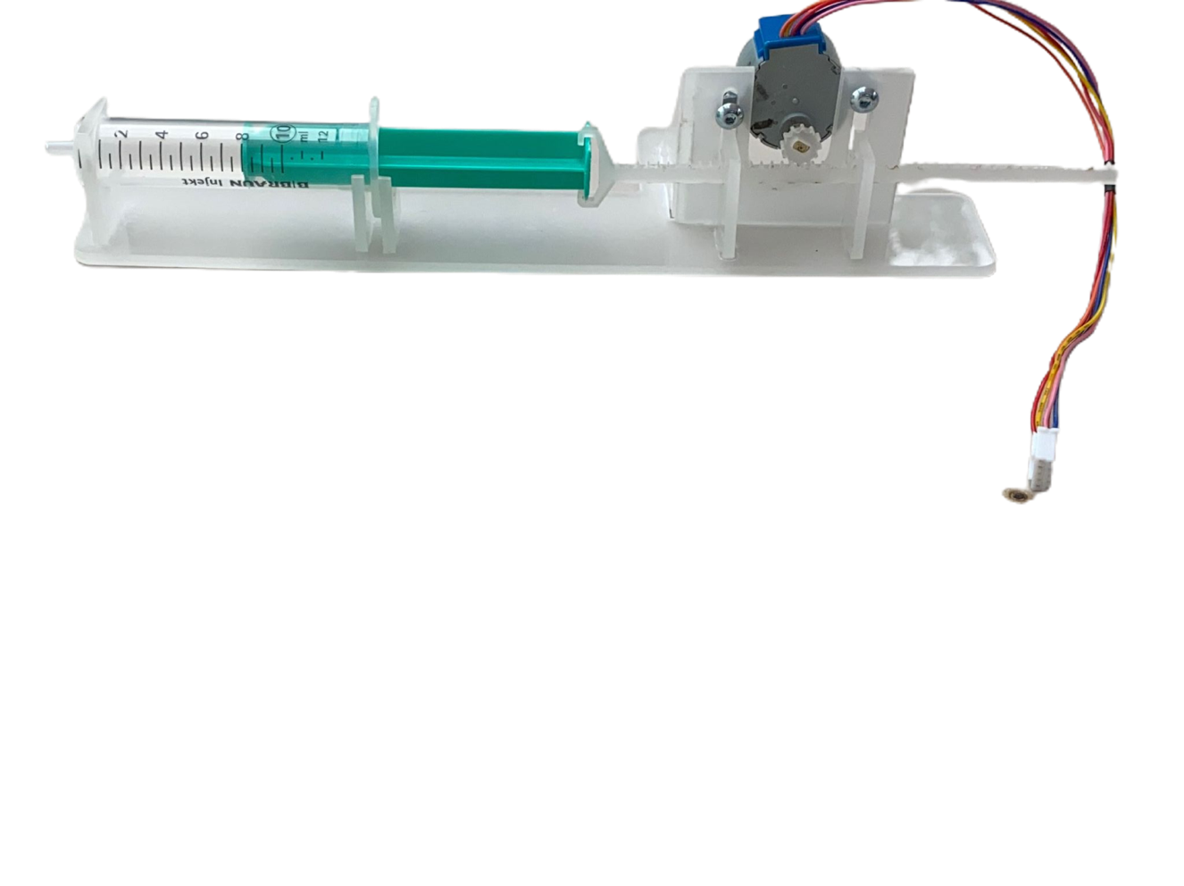
Spritzenmodell

Slide 3
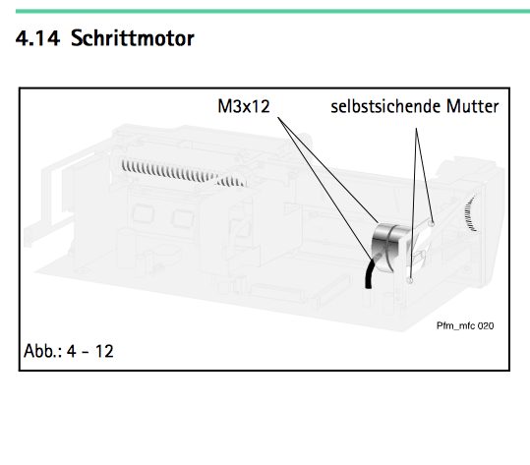
Präziser Antrieb mit Schrittmotor
Quelle: http://frankshospitalworkshop.com/equipment/documents/infusion_pumps/service_manuals/B.Braun_Perfusor_fm_(MFC)_-_Service_Anleitung.pdf

Slide 4
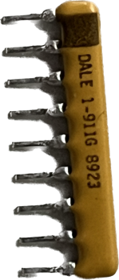
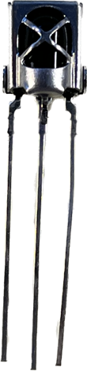
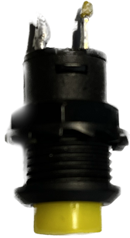
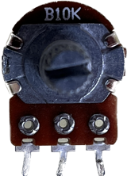

Überblick Bauteile
Taster
Widerstand
Reihenwiderstand
8 x 10kΩ
Potentiometer
veränderbarer
Widerstand
LED
IR-Sensor
GND
-
Innerer Aufbau
(symbolisch)
GND
-
VCC
+
Signal
GND
-
VCC
+
Signal
VCC
+
GND
-
GND
-

Slide 5
Digitaltechnik: Elektronik für Dummies ;-)
Aus
0 - LOW - Falsch
Elektronisch mit dem Minus-Pol (0 V) verbunden
An
1 - HIGH - Wahr
Elektronisch mit dem Plus-Pol (+5 V) verbunden

Slide 6

Analog und Digital
Analog
Die Welt ist analog.
Analoge Werte können jeden Zwischenzustand annehmen
Beispiele: Temperatur, Luftdruck…
Digital
Computer arbeiten digital
Es gibt auf jeder Leitung nur 2 Zustände:
0 oder 1
Falsch oder Wahr
LOW oder HIGH

Slide 7
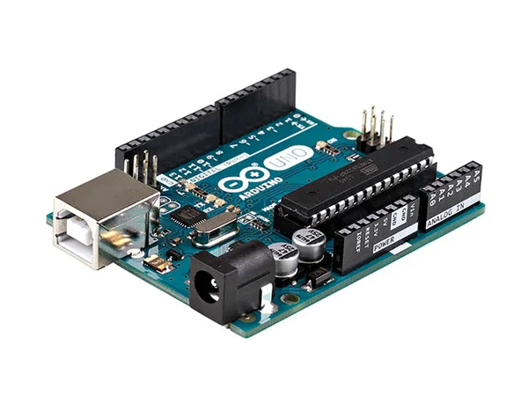
Was ist ein Arduino?
Ein Arduino ist ein Microcontroller
Ein Microcontroller hat Eingänge und Ausgänge
Darüber kann er Sensoren (wie z.B. Taster und Temperaturfühler) abfragen und Aktoren (wie z.B. LEDs und Motoren) ansteuern.
Ein Programm bleibt dauerhaft gespeichert, auch nach dem Ausschalten, bis es wieder überschrieben wird.

Slide 8
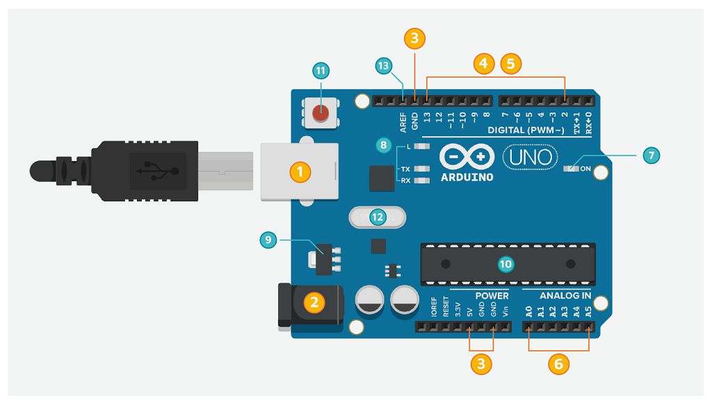
Aufbau eines Arduino
Gelb (relevante Elemente):
1 | USB-Anschluss
2 | Stromanschluss
3 | Stromversorgung für externe Schaltungen
4 | "Digital"-Pins (2-13)
5 | Mit ~ "Digital"-Pins mit Pulsweiten-Modulation (3,5,6,10,11)
6 | "Analog"-Pins (A0-A5)

Slide 9
Aufbau eines Arduino
Grün (System Elemente):
7 | ISP-Schnittstelle und Power-LED
8 | Kommunikations-LEDs
9 | Spannungsregler
10 | Atmel328 (Microcontroller)
11 | Reset-Button
12 | Quarz (Frequenzgeber)
13 | AREF-Pin (Referenzspannung)

Slide 10


Kompilieren
„Kompilieren“ bezeichnet die Übersetzung des Programms in einen Maschinencode (1 und 0), welcher vom Arduino-Prozessor verstanden werden kann. Diese Aufgabe führt die das Open Roberta automatisch für uns durch.
Programmcode
Maschinencode

Slide 11
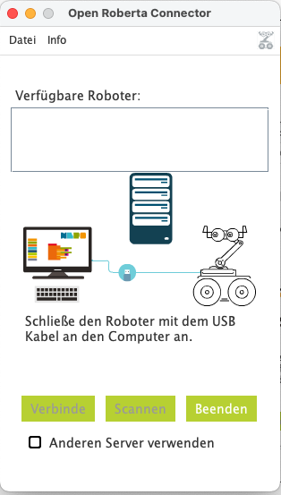
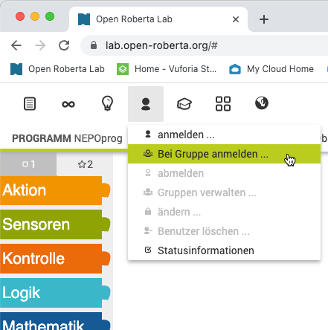
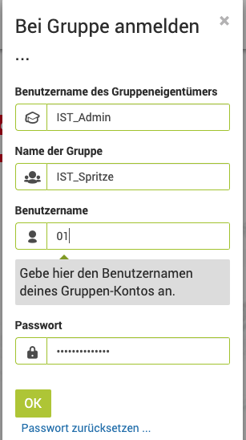
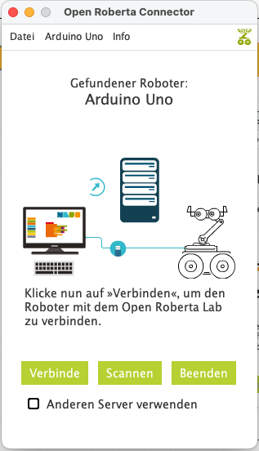
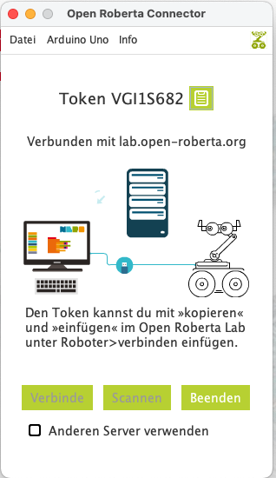
Open-Roberta Lab - Programmstart
ndOWJK70
1
Open Roberta Connector starten
2
www.lab.open-roberta.de
Bei Gruppe anmelden *)
*) Die Zugangsdaten für die einzelnen Gruppen sind auf der Rückseite der jeweiligen Box vermerkt.

Slide 12

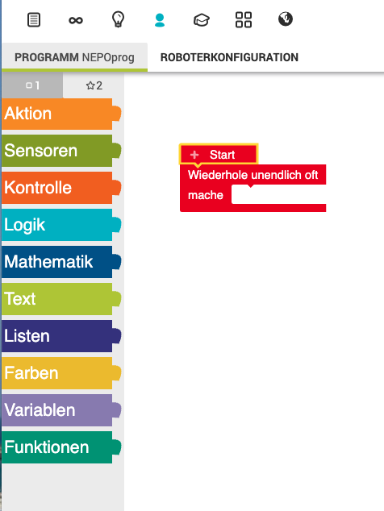
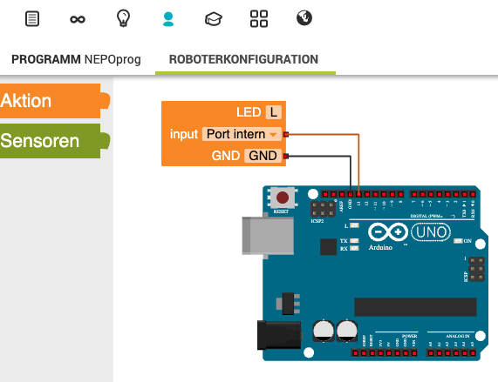
Open Roberta Programmieroberfläche
Programmierbereich
Hier werden die verfügbaren Befehlsblöcke zusammengesetzt. Alles ist eingebunden in eine Dauerschleife „Wiederhole unendlich“ .
Alle Befehle, die dort platziert werden, werden von oben nach unten der Reihe nach abgearbeitet.
Konfigurationsbereich
Der Arduino muss „wissen“, welche Sensoren (wie Tasten oder Temperatursensor) und Aktoren (wie LED oder Motoren) an welchen PIN angeschlossen sind.

Slide 13
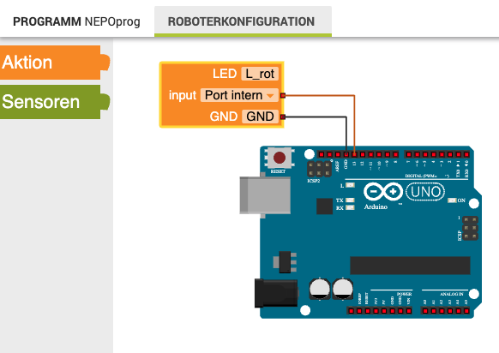
OpenRoberta Lab: “Roboter“konfiguration
1
Klicke auf den Reiter „Roboterkonfiguration“
2
Benenne die LED von „L“ um in „L_Rot“
Der Konfigurationsbereich sieht bei Start automatisch so aus.
„Port intern“ bedeutet, dass die eingebaute LED beeinflusst wird.

Slide 14
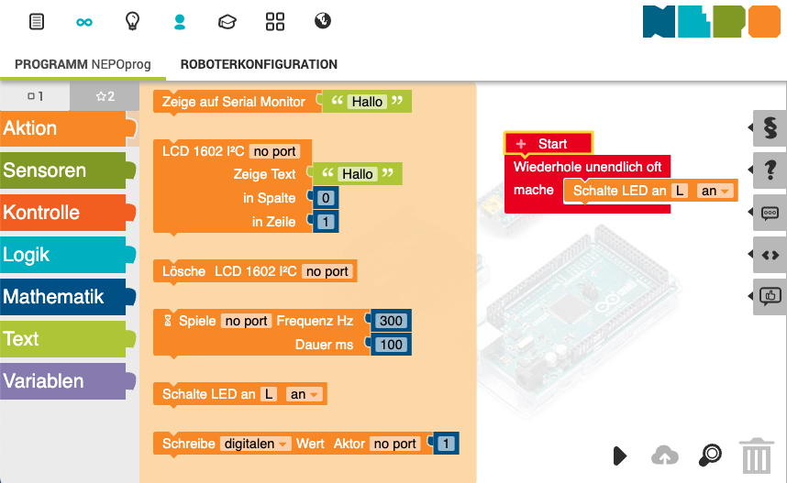
Dein erstes Programm: Lampe an – Lampe aus
1
Stelle das Programm wie rechts abgebildet zusammen.
Klick
3
Aufgabe:
Verändere den Befehl so, dass die LED nach dem Hochladen wieder ausschaltet.
2
Übertrage das Programm in den Arduino (Hochladen).

Slide 15
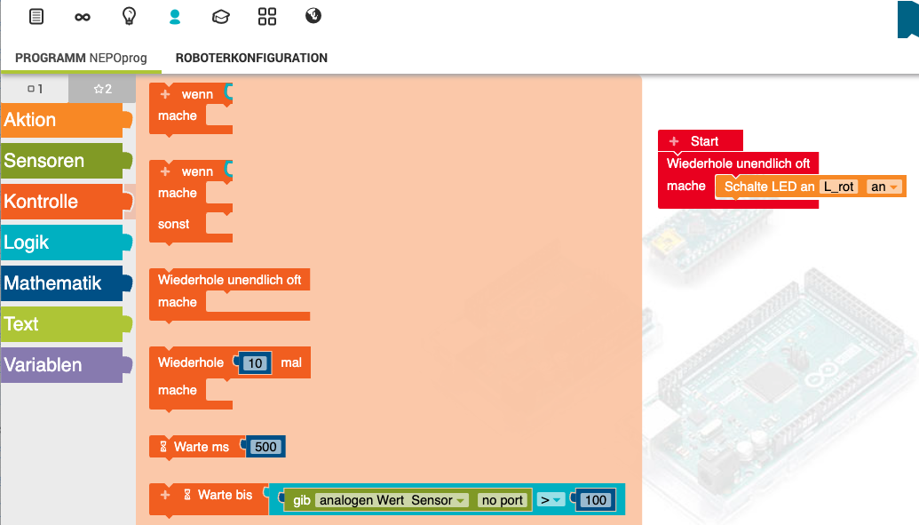
Achtung Blinklicht!
1
Bringe die LED zum Blinken, indem du die richtigen Befehle untereinander setzt.
Wartebefehl
Gibt Wartezeit in Millisekunden (ms) vor
LED an
0,5 Sekunde warten
LED ?
?

Slide 16
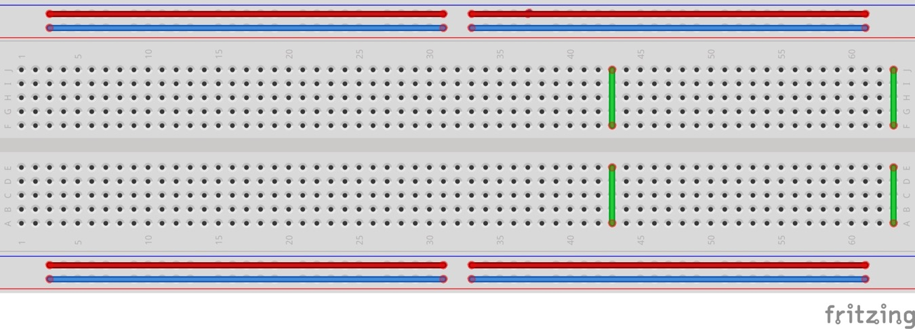
Schaltungsaufbau auf dem Breadboard
Die Kontakte in den Reihen oben und unten sind verbunden.
Achtung! Manche Boards haben eine Lücke in der Mitte der Reihen.
Die 5 Kontakte in den Spalten oben und unten sind jeweils verbunden.

Slide 17

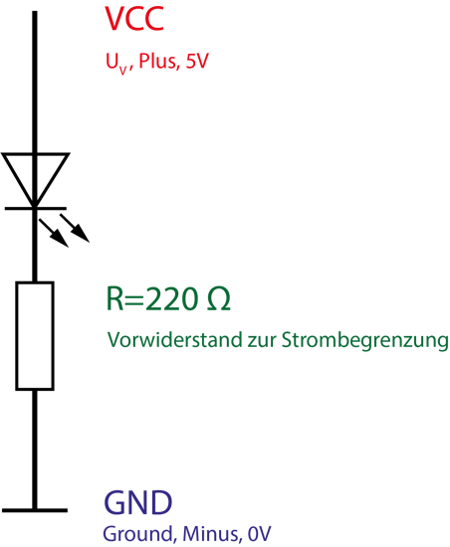
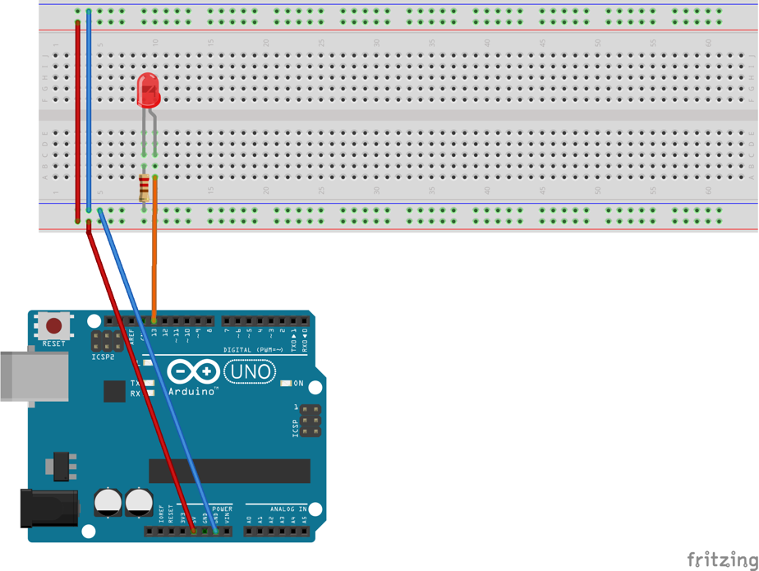

Die erste Schaltung: LED an und aus - Bauteile
Längeres Beinchen!
LED
-
+
Längeres, abgewinkeltes
Beinchen ist Plus
Widerstand

Slide 18

Die erste Schaltung: LED an und aus
1
Erstelle die Schaltung auf dem Breadboard.
Verbinde Port 13 mit dem LED-Eingang.
2
Führe dein bisheriges Blinklichtprogramm aus.
„Port intern“ ist direkt mit PIN 13 gekoppelt!

Slide 19
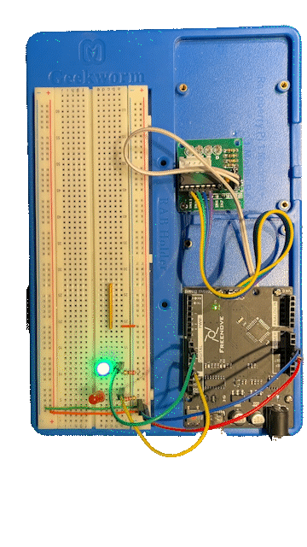
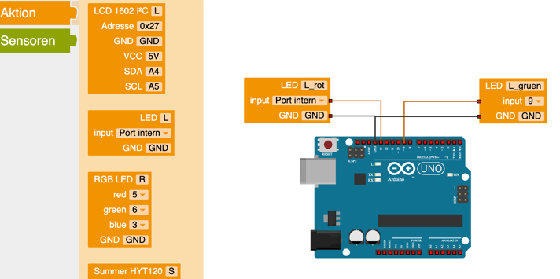
Weiter geht´s: 2 LED an und aus
1
Erweitere die Schaltung um eine grüne LED, die an PIN 9 angeschlossen wird.
2
Ergänze dein bisheriges Blinklichtprogramm so, dass beide LEDs gleichzeitig blinken
3
Schaffst du es , dass sie im Wechsel blinken?
Roboterkonfiguration

Slide 20
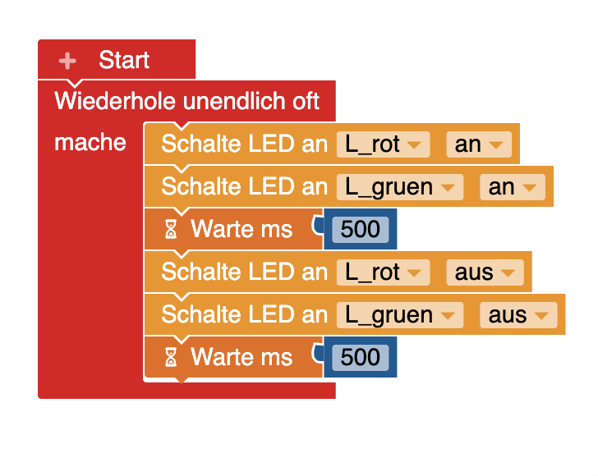
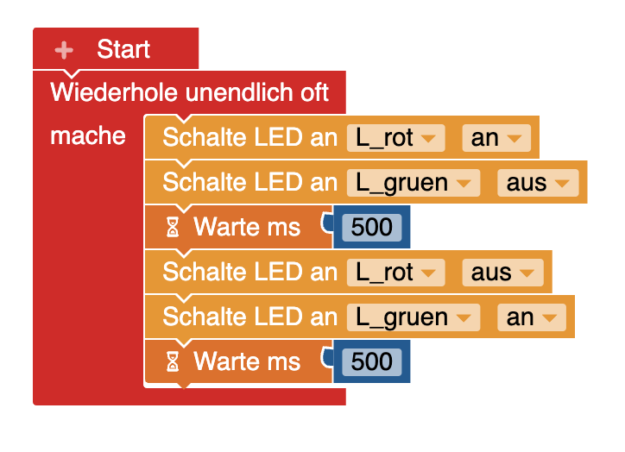

Die erste Schaltung: LED an und aus (Lösung)
1
Erweitere die Schaltung um eine grüne LED, die an PIN 9 angeschlossen wird.
2
Ergänze dein bisheriges Blinklichtprogramm so, dass beide LEDs gleichzeitig blinken
3
Schaffst du es , dass sie im Wechsel blinken?
Roboterkonfiguration

Slide 21
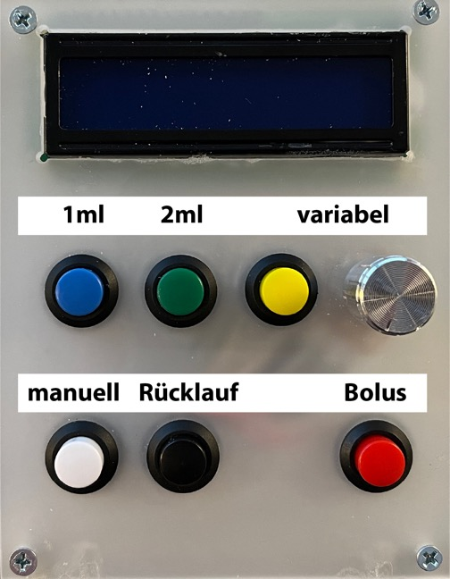
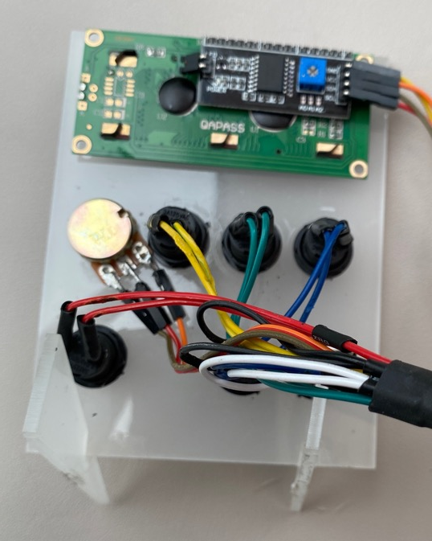
Los auf Tastendruck: Bedienfeld für die Spritzenpumpe
Farbcodierte Tasten
Signale können bis zum Arduino in der jeweiligen Farbe geführt werden.
Erhöht die Übersichtlichkeit und erleichtert Fehlersuche.

Slide 22
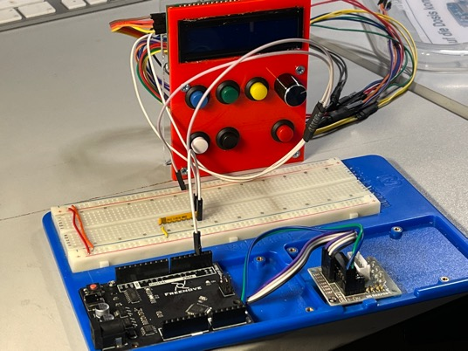
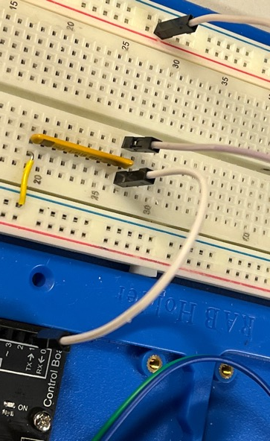
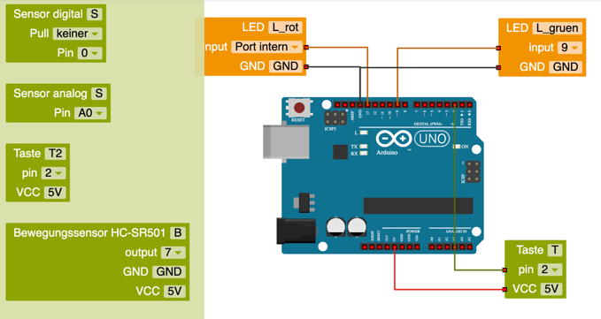
Blinken auf Befehl
Die LEDs sollen blinken, wenn die weiße Taste gedrückt wird.
1
Stecke eines der beiden weißen Kabel von der weißen Taste auf dem Tastenfeld an +5V, das zweite an den Reihenwiderstand.
2
Stecke ein anderes weißes Kabel auf die anderen Seite des Reihenwiderstandes und an PIN 2 des Arduino.
3
Füge in der Roboterkonfiguration aus dem Sensorbereich eine Taste ein, achte auf die Einstellung pin 2

Slide 23
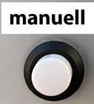
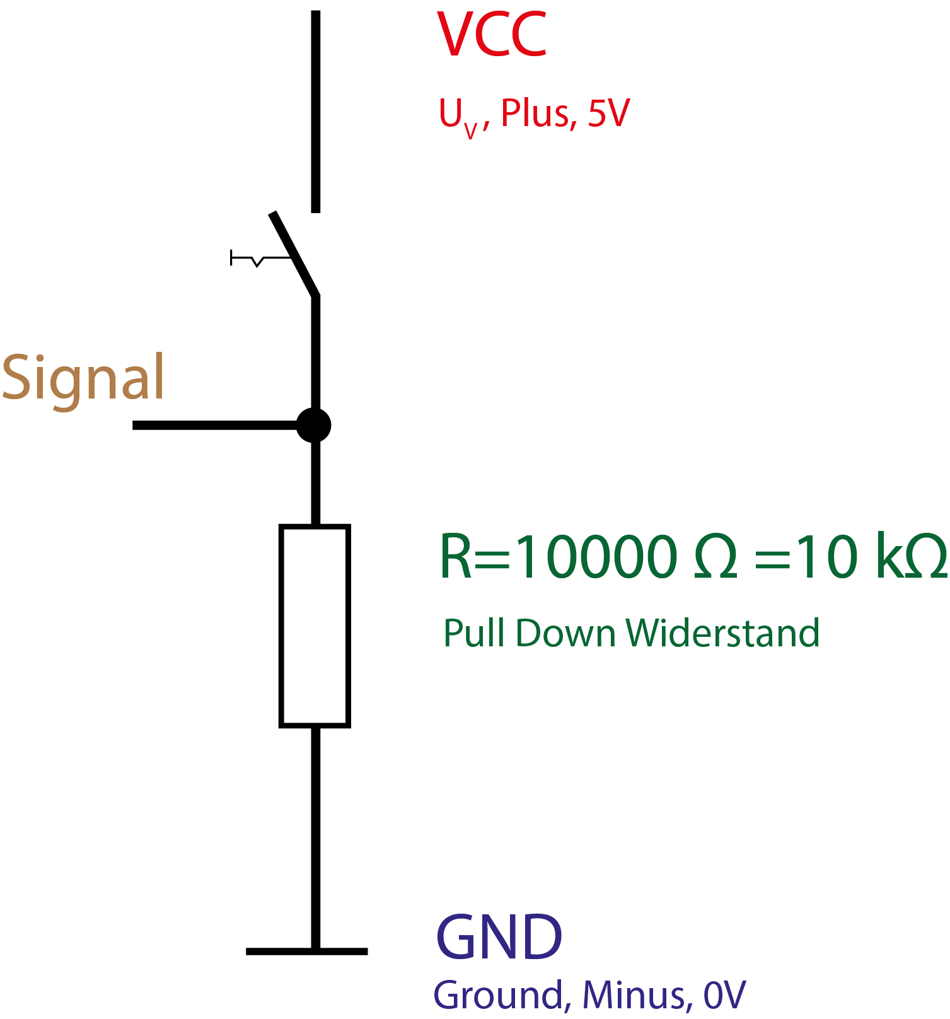
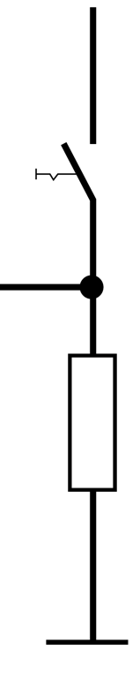
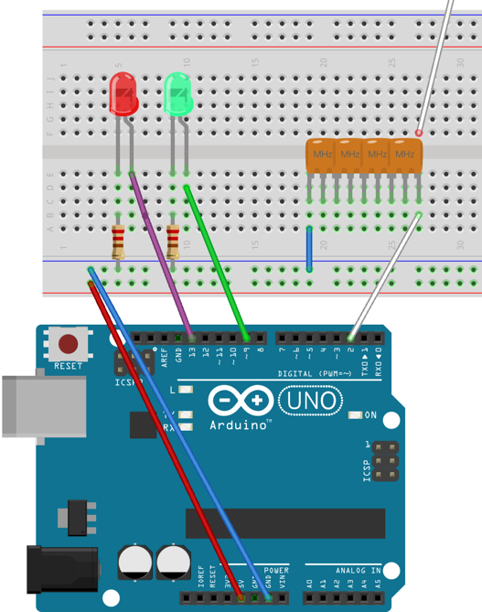
Eingabetaste hinzufügen – PullDown-Widerstand
Die PINs benötigen definierte
0 und 1 Zustände, also 0V für 0
und +5V für 1.
Der PullDown Widerstand legt
den PIN an 0V, wenn der Taster
nicht gedrückt ist.
Wird der Taster betätigt, ist liegt das Signal an +5V, also 1-Signal.

Slide 24
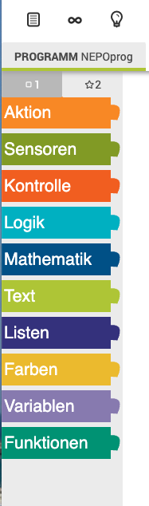
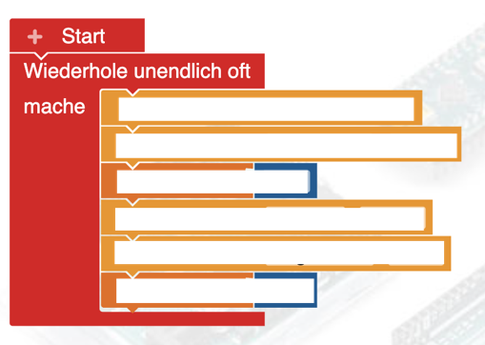


Blinken auf Befehl: das Programm dazu
1
Ziehe aus dem Bereich Kontrolle den „wenn…mache“-Block und aus dem Bereich Sensoren“ die Abfrage „Taste gedrückt“ auf die Programmieroberfläche.
Dein
Blinkprogramm
2
Ergänze dein Blinkprogramm damit, sodass die LEDs nur Blinken, wenn die Taste gedrückt wird.
Aufgabe:
Ergänze deine Schaltung um die schwarze Taste.
Bei Druck auf diese Taste sollen die beiden LED im Wechsel blinken.

Slide 25
Bedienfeld für die Spritzenpumpe
LCD-Display
Zeigt einprogrammierte Informationen an.
Farbcodierte Tasten
Signale können bis zum Arduino in der jeweiligen Farbe geführt werden.
Erhöht die Übersichtlichkeit und erleichtert Fehlersuche.

Slide 26
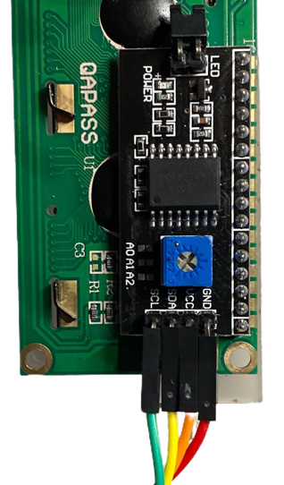
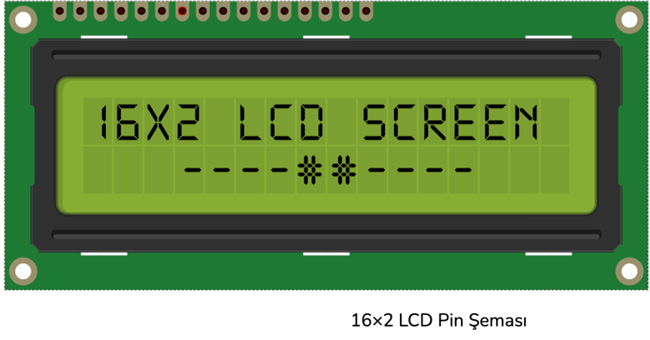
LCD-Display: Aktionen sichtbar machen
-
+
A4
A5
Die Daten für das LCD-Display werden über zwei Kabel (SDA -> Eingang A4 des Arduino, SCL -> Eingang A5 des Arduino) übertragen.
Zum Betrieb wird natürlich Spannung benötigt -> Vcc (+-Pol) und GND (-Pol).

Slide 27
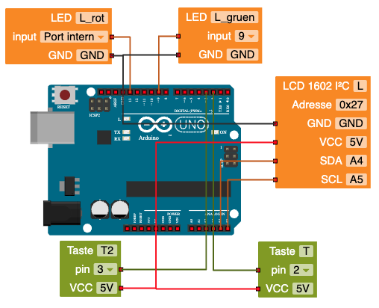
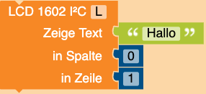

Ansteuerung des LCD-Displays
1
Ziehe den Block LCD 1602 I²C aus dem Bereich „Aktion“ in den Konfigurationsbereich.
Die Anschlusseinstellungen sind alle korrekt so.
2
Nutze die beiden folgenden Befehlsblöcke, um Text anzuzeigen bzw. zu löschen.
Bei der Bedingung für die weiße Taste soll im Display „weiss“ angezeigt werden, bei der schwarzen Taste „schwarz“.
3
Das Display hat 2 Zeilen (0 und 1 !!) und 16 „Spalten“ (Zeichen) je Zeile. Verändere diese beiden Werte und beobachte das Display.

Slide 28

Links zu Videos
https://www.bronkhorst.com/de-de/blogbeitrage/kalibrierung-von-infusionspumpen-zeitsparend-und-hochgenau/
https://www.youtube.com/watch?v=lVy97Ag7JHE
https://nerdfallmedizin.blog/2019/11/09/perfusoren-in-der-notfallmedizin/
https://www.procamed.ch/products/Infusionstherapie/index.php?id=2365
https://ms-my.facebook.com/100057305445855/videos/713235582674226/?__so__=permalink
https://www.youtube.com/watch?v=jLVe3yMitIM
(Diabetis Alltag) https://www.youtube.com/watch?v=rIhNzd4_IHA&t=10s
Einsatz Krankenhaus
https://www.youtube.com/watch?v=9eelQAbdFsA

Slide 29
Medizinische Begriffe
Bolus
In der Medizin wird als Bolus (von lateinisch bolus ‚Ball‘ oder ,Schuss‘) unter anderem die schnelle Verabreichung eines Medikaments oder einer anderen Substanz verstanden, um ihre Konzentration auf das Niveau der Effektivdosis zu heben. Die Gabe kann in Form einer intravenösen, intramuskulären oder intrathekalen Injektion erfolgen.
Effektivdosis/Wirkdosis
In der Pharmakologie steht die Effektivdosis (ED), auch Wirkdosis genannt, für diejenige Dosis eines Wirkstoffs, bei der ein bestimmter Anteil an Individuen den erwünschten therapeutischen Effekt zeigt (Beispiel: ED₅₀ gibt die entsprechende Dosis für den Anteil von 50 % an). Die Effektivdosis kann aus der Dosis-Wirkungs-Kurve abgelesen werden.
https://de.wikipedia.org/wiki/Bolus_(Medizin)

Slide 30
Artikel zur Spritzenpumpe/Perfusor
1
Informiert euch im Internet über
Funktion von Spritzenpumpen
Anwendungsbereich von Spritzenpumpen

Slide 31
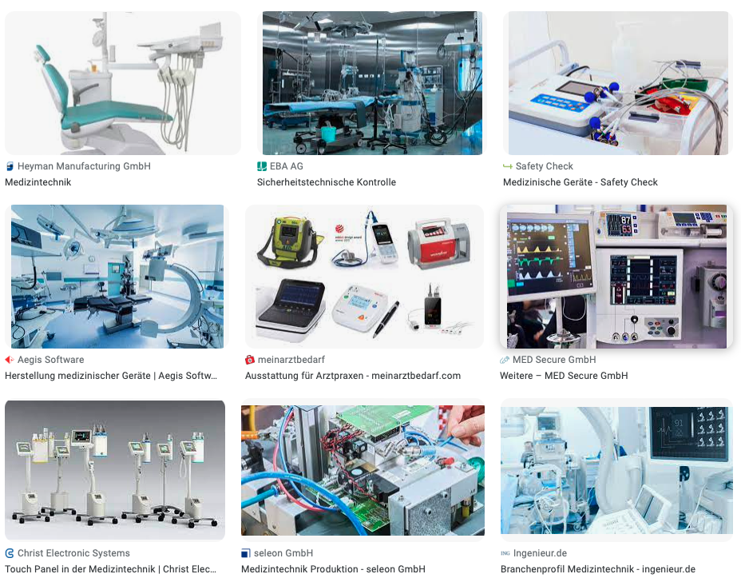
Medizintechnik – vielfältiges Programm
Google: Medizintechnik Geräte

Slide 32


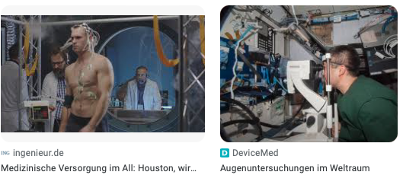
Medizintechnik im Weltraum
https://www.aerzteblatt.de/archiv/200894/Weltraummedizin-Faszination-All
https://www.esa.int/Education/ESA_Academy/Participate_in_ESA_Academy_s_Online_Human_Space_Physiology_Training_Course
https://www.esa.int/Science_Exploration/Human_and_Robotic_Exploration/International_Space_Station_Benefits_for_Humanity/Medizin

Slide 33
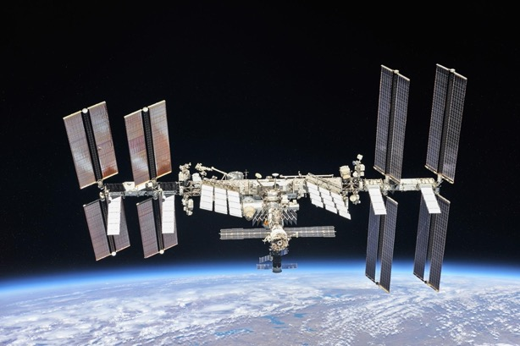
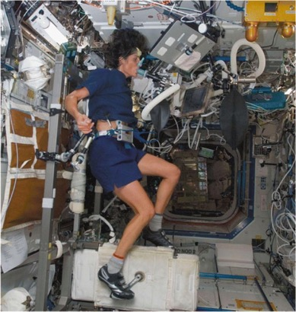
Medizintechnik ISS
Auf der Internationalen Raumstation (ISS) gibt es eine Vielzahl medizinischer Geräte, die die Astronauten unterstützen. Hier sind einige Beispiele:
Ultraschallgerät: Dieses Gerät wird verwendet, um Bilder von inneren Organen zu erstellen, insbesondere von Herz und Blutgefäßen.
EKG (Elektrokardiogramm): Dieses Gerät wird verwendet, um die Herzfunktion zu überwachen.
Elektroden-Netz: Dieses Gerät wird verwendet, um die Muskelaktivität zu messen und die Auswirkungen der Schwerelosigkeit auf die Muskulatur zu untersuchen.
Medikamente: Auf der ISS werden eine Vielzahl von Medikamenten aufbewahrt, um die Gesundheit der Astronauten zu unterstützen, darunter Schmerzmittel, Antihistaminika und Antibiotika.
Spritzenpumpen: Diese Geräte werden verwendet, um Medikamente und Flüssigkeiten auf kontrollierte Weise zu verabreichen.
Defibrillator: Ein Gerät zur Wiederbelebung bei Herz-Kreislauf-Stillstand
Erste-Hilfe-Koffer: Enthält Verbandsmaterial, Schere, Pinzette und andere wichtige Instrumente und Medikamente für Notfälle.
https://link.springer.com/chapter/10.1007/978-3-662-54411-2_5

Slide 34
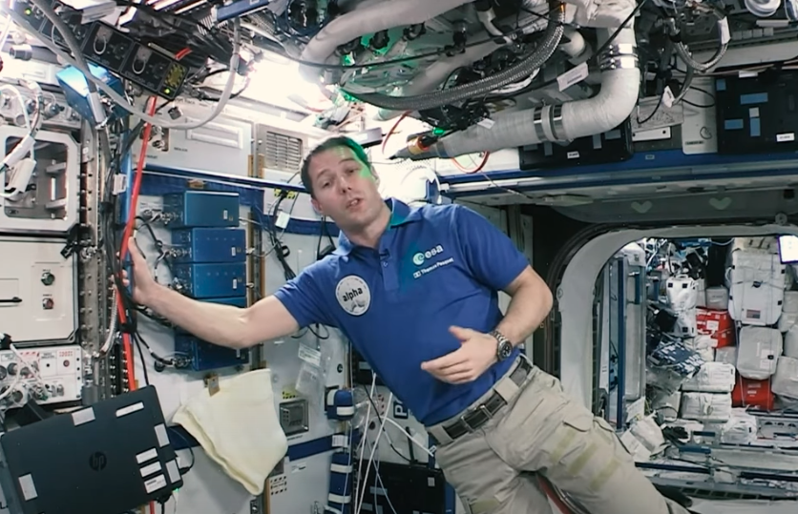
Spritzenpumpe auf der ISS
In der Weltraummedizin werden Spritzenpumpen verwendet, um Medikamente und Flüssigkeiten während langen Raummissionen auf kontrollierte Weise zu verabreichen.
Sie ermöglichen es, Medikamente genau dosiert und in regelmäßigen Abständen zu verabreichen, was insbesondere wichtig ist, wenn die Astronauten aufgrund der Schwerelosigkeit Probleme mit der Aufnahme von Medikamenten durch den Mund haben.
Spritzenpumpen werden auch verwendet, um Flüssigkeiten und Elektrolyte zu ersetzen, die durch Schwitzen und Atmung verloren gehen.
https://www.esa.int/ESA_Multimedia/Videos/2022/02/We_explore_-_you_benefit_water_and_sanitation

Slide 35


Funktion Spritzenpumpen
Eine auf die Spritzenpumpe abgestimmte Spritze wird mit der entsprechenden Lösung befüllt und in den Apparat eingespannt.
Die Spritzenpumpe kann gestartet werden, nachdem die Abgabeoptionen eingegeben wurde und die entlüftete Leitung an den entsprechenden Zugang des Patienten angeschlossen wurde.
Das Gerät drückt nun den Stempel der Spritze innerhalb der eingegebenen bzw. berechneten Zeit. Manche Geräte sind mit einer Computersteuerung ausgestattet, die alle vorgenommenen Änderungen speichert.
https://www.medicalexpo.de/prod/micrel-medical-devices/product-69404-505759.html
Perfusor® compact^{plus}
https://www.bbraun.de/de/products/b219/perfusor-compactplus.html
https://www.mth-medical.com/glossar/spritzenpumpe/

Slide 36

Anwendungsbereiche Spritzenpumpen
Spritzenpumpen kommen häufig bei der Narkosen, in der Intensivmedizin und Schmerztherapie zum Einsatz.
In der Palliativmedizin werden so zumeist
Analgetika verabreicht, aber auch für die palliative Sedierung werden Spritzenpumpe eingesetzt.
Bei Herzinfarkten oder Lungenembolien werden meistens kontinuierliche Heparingaben zur Hemmung der Blutgerinnung mit Spritzenpumpe durchgeführt.
In der Notfallmedizin werden Spritzenpumpen in Rettungswagen und –hubschrauber verwendet.
Im häuslichen Bereich dienen sie z.B. zum Dosieren von Schmerzmittel, Diabetesmedikamente u.a.
https://www.bbraunusa.com/en/products-and-therapies/infusion-therapy/integrated-automated-infusion-platform.html#
https://www.mth-medical.com/glossar/spritzenpumpe/

Slide 37

Medizintechnik studieren
https://studieren.de/medizintechnik.hochschulliste.t-0.c-511.html

Slide 38

Aus-/Fortbildungsberuf Techniker für Medizintechnik
https://web.arbeitsagentur.de/berufenet/beruf/6047

Slide 39

Automatische Infusionsspritze - Spritzenpumpe (Perfusor)
Perfusor® Space®
Was soll die Spritzenpumpe können?
Quelle https://www.bbraun.de/de/products/b0/perfusor-space.html

Slide 40

Einstellmöglichkeiten im Programm
Manueller schneller Rücklauf
Längerer Rücklauf bei Tastendruck
Mindestdosis
Injektionen in 0,1 ml Schritten
Bolusgabe manuell mit Tastendruck
Bolusgabe automatisch
Volumenvorgabe 1 ml
Volumenvorgabe 2 ml
Volumenvorgabe manuell mit Drehknopf
Bolusgabe auf Startbefehl mit Taster
Bolus automatisch mit Zeitvorgabe
Eingestelltes Volumen in 1 Minute verabreichen
Vorwahlen 1ml und 2ml
Einstellen der Dosis mit dem Potentiometer
Start der Injektion
Manuelle Injektion
Rücklauf des Spritzenkolbens
Die Werte sind modellhaft angepasst

Slide 41



Schrittmotor: Aufbau
Gehäuse
A
Stator
Elektromagnete
D
C
Rotor
Permanentmagnet
B
Bildquelle:
http://commons.wikimedia.org/wiki/File:Schrittmotorfoto.jpg
Urheber: Nicolas Kruse 2007

Slide 42

Steppermotor: Schrittfolge Vollschrittbetrieb unipolar
 | A | B | C | D
0 | 1 | 0 | 1 | 0
1
2
3
4
 | A | B | C | D
0 | 1 | 0 | 1 | 0
1 | 0 | 1 | 1 | 0
2
3
4
 | A | B | C | D
0 | 1 | 0 | 1 | 0
1 | 0 | 1 | 1 | 0
2 | 0 | 1 | 0 | 1
3 | 1 | 0 | 0 | 1
4
 | A | B | C | D
0 | 1 | 0 | 1 | 0
1 | 0 | 1 | 1 | 0
2 | 0 | 1 | 0 | 1
3 | 1 | 0 | 0 | 1
4 | 1 | 0 | 1 | 0
 | A | B | C | D
0 | 1 | 0 | 1 | 0
1 | 0 | 1 | 1 | 0
2 | 0 | 1 | 0 | 1
3
4
A
D
C
B

Slide 43


Steppertreiber
 | A | B | C | D
0 | 1 | 0 | 1 | 0
1 | 0 | 1 | 1 | 0
2 | 0 | 1 | 0 | 1
3 | 1 | 0 | 0 | 1
4 | 1 | 0 | 1 | 0
 | C | B | D | A
0 | 1 | 0 | 0 | 1
1 | 1 | 1 | 0 | 0
2 | 0 | 1 | 1 | 0
3 | 0 | 0 | 1 | 1
4 | 1 | 0 | 0 | 1
+5V, GND - zum Arduino
Schrittmotorstecker
Zum Arduino
PIN 13
A
PIN 12
D
PIN 11
B
PIN 10
C
1
Schließe den Steppertreiber und den Motor an die bisherige Arduinoschaltung an.

Slide 44

Anschlüsse Schrittmotortreiber
Der Treiber für den Schrittmotor ist bereits mit den PINs 13,12,11,10 durch von unten angelötete Kabel verbunden.
Ebenso sind Vcc und GND bereits verbunden

Slide 45

Konfiguration Schrittmotor (Stepper)
1
Ziehe in der Roboterkonfiguration aus dem Bereich „Aktion“ den Anschlussblock für den Schrittmotor zum Arduino.
Verändere, wie im Bild zu sehen, die PINs in 13, 12, 11, 10.
2
Baue die rote LED wieder ab (und alle Kabelverbindungen dazu).
Lösche den Block „L_rot“.
(rechter Mausklick -> „Block löschen“)

Slide 46


Programmierung: Der Schrittmotor im Vorwärtsgang
1
Um auf die Schrittmotorbefehle zugreifen zu können, musst du aus dem Anfängermodus in den Expertenmodus umschalten.
2
Entferne die bisherige Programmierung für die rote LED an PIN 13 aus der wenn…mache-Entscheidung.
3
Füge den Schrittmotorblock in die Wenn-Abfrage des weißen Tasters ein und startet das Programm
4
Verändere die Werte von “rpm“ und „Umdrehungen“, starte das Programm und beobachte die Auswirkungen.
„rpm“ (rounds per minute) gibt die Geschwindigkeit vor , möglich sind Werte bis max. 15.
„Umdrehungen“ gibt die Anzahl der Vollumdrehungen der Motorwelle an. Umstellbar auf Angabe „Grad“. Hier sind auch kleine Werte < 1 möglich und oft sinnvoll. Darstellung mit Punkt, z.B. 0.1.

Slide 47

Volle Lotte rückwärts
Ergänze die Programmierung so, dass der Schrittmotor bei Drücken der schwarzen Taste in die andere Richtung dreht.
Bei Eingabe negativer Werte in das Zahlenfeld „Umdrehungen“ dreht der Schrittmotor in die andere Richtung als bei positiven Zahlen.

Slide 48


Es bewegt sich - Schrittmotoransteuerung
1
Benenne die Taster um:
weißer Taster in „T_Vorlauf“
schwarzer Taster in „T_Ruecklauf“
2
Ergänze das Programm so, dass bei Vorlauf im Display „Vorlauf“ angezeigt wird und entsprechend „Ruecklauf“ bei Rücklauf.
Es ist sinnvoll, Programmelemente mit nachvollziehbaren Namen zu versehen, um den Überblick im Programm zu behalten.

Slide 49






Überblick behalten: Funktionen
1
Schließe die rote Taste an PIN 4 an.
2
Ziehe den Funktionsblock „macheEtwas“ in die Programmoberfläche und benenne ihn um in „injektion“. Der Name muss mit einem Kleinbuchstaben anfangen!
3
Der Aufruf der Funktion erfolgt mit dem Baustein
. Diese Funktionsaufrufe werden automatisch erzeugt, wenn man eine neue Funktion einrichtet.
Richte das Programm so ein, dass bei Druck auf die rote Taste die Funktion aufgerufen wird.
Diese soll die Stepper-Ansteuerung für 1 Umfrehung enthalten.
1

Slide 50


Spritzenpumpe - Zahnstangenantrieb
OSHA Directorate of Technical Support and Emergency Management, Public domain, via Wikimedia Commons
https://de.wikipedia.org/wiki/Zahnstange

Slide 51





Zahnstangengetriebe
Mittlerer Durchmesser (Teilkreisdurchmesser)
https://www.grund-wissen.de/physik/mechanik/kraftwandler-und-getriebe/zahnraeder-und-getriebe.html

Slide 52

Berechnung des Hubes
Berechnung des Hubes:
H = π * d * N
d = 9,5 mm
Berechnung des Hubes:
H = Z * a * N
a = 2,5 mm
Z = 12 Zähne
a
H = Anzahl der Zähne *Abstand der Zähne

Slide 53

Berechnung der Umdrehungszahl
Berechne die notwendige Umdrehungszahl für einen Vorschub von 0,1 ml.
1
Wieviel Millimeter legt der Spritzenkolben bei einer Vollumdrehung des Rotors zurück?
1
2
Wieviel Umdrehungen bzw. Bruchteile von Umdrehungen werden für einen Vorschub von 1ml benötigt?
?
3
Wieviel Umdrehungen bzw. Bruchteile von Umdrehungen werden für einen Vorschub von 0,1ml benötigt?
?
Notes:
360 Grad/11,25 Grad/Step = 32 Steps
32Steps/U*64 = 2048 Steps

Slide 54
Berechnung der Bewegungsparameter
Hub des Zahnstangengetriebes: H_{U} = Z * a = 12 * 2,5mm = 30 mm
Vorschub Spritze 1 ml: H_{1ml} = 5 mm/ml
Dosis wird in 0,1ml-Einheiten injiziert.
Für 1ml werden also 10 mal 0,1ml injiziert.
Berechne die Anzahl der Schritte für 1ml und 0,1 ml Dosis
Im Modus ¼ Schritt .
Umdrehungen pro 1ml-Gabe
U_{ml} = H_{1ml} /H_{U}
U_{ml} = 5/30 U/ml
U_{ml} = 0,17 U/ml
Umdrehungen pro 0,1ml-Gabe
U_{0,1ml} = 0,17 U/ml / 10
U_{0,1ml} = 0,017 U/0,1ml
Es wird also eine Funktion/ein Teilprogramm benötigt, dass den Schrittmotor um 0.017 Umdrehungen dreht.

Slide 55
Berechnung der Bewegungsparameter
Hub des Zahnstangengetriebes: H = π * d * 1 = 30 mm/U
Vorschub Spritze 1 ml: H_{1ml} = 5 mm/ml
Dosis wird in 0,1ml-Einheiten injiziert.
Für 1ml werden also 10 mal 0,1ml injiziert.
Berechne die Anzahl der Schritte für 1ml und 0,1 ml Dosis
Im Modus ¼ Schritt .
Umdrehungen pro 1ml-Gabe
U_{ml} = H_{1ml} /H_{U}
U_{ml} = 5/30 U/ml
U_{ml} = 0,17 U/ml
Umdrehungen pro 0,1ml-Gabe
U_{0,1ml} = 0,17 U/ml / 10
U_{0,1ml} = 0,017 U/0,1ml
Es wird also eine Funktion/ein Teilprogramm benötigt, dass den Schrittmotor um 0.017 Umdrehungen dreht.

Slide 56



Variablen: Ich merk mir das!
1
Erzeuge eine neue Variable durch Klick auf das „+“-Zeichen im Startkopf.
Benenne sie um in „Dosis“.
2
Mit dem Befehl „Schreibe Variablenname“ kann der Variablen „Dosis“ ein Wert zugewiesen werden. Bei Druck auf die blaue Taste (an PIN 5 anschließen) soll die Variable „Dosis“ den Wert 1 erhalten.
3
Im LCD-Display soll dann stehen:
Zeile 0: Dosis
Zeile 1: 1 ml
4
Richte die Dosisvorwahl für 2ml ein, wenn der grüne Taster (an PIN 6) betätigt wird.
Mit Druck auf die Tasten 1ml (blau) und 2ml (grün) soll eine Dosis vorgewählt werden. Damit die Steppersteuerung (ausgelöst durch Druck auf die rote Taste) „weiß“, wie oft sie die 0,1 ml Minimaldosis verabreichen muss, muss der letzte gewählte Dosiswert in einer Variable gespeichert werden.
Der Variablen wird als Startwert bei Programmstart hier 0 zugewiesen.

Slide 57

Vorgewählte Dosis injizieren
Die Variable Dosis enthält den Wert 1, wenn die blaue Taste und 2, wenn die grüne Taste gedrückt wird. Der Wert muss jeweils multipliziert werden, um die richtige Anzahl der Minimaldosis von 0,1 ml zu spritzen.
1
Programmiere den Schleifeninhalt zum Schrittmotorvorschub für 0,1 ml.

Slide 58


Verabreichte Dosis anzeigen
Wähend des Injektionsvorganges soll auf dem LCD-Display die jeweils verabreichte Dosis angezeigt werden.
Dies kann man einfach mit einer Zählvariablen (z.B. Name Injektion) realisieren, die mitzählt, wieviel Schleifendurchgänge durchgeführt wurden.
1
Erzeuge eine lokale Variable durch Klick auf das „+“ Zeichen
2
Baue die beiden nebenstehenden Blöcke in deine Funktion „injektion“ ein.

Slide 59
Bedienfeld für die Spritzenpumpe
LCD-Display
Zeigt einprogrammierte Informationen an.
Farbcodierte Tasten
Signale können bis zum Arduino in der jeweiligen Farbe geführt werden.
Erhöht die Übersichtlichkeit und erleichtert Fehlersuche.
Potentiometer
Dient zur manuellen Dosisvorwahl.

Slide 60


Variable Dosis
Über die analogen Eingänge A0 … A5 können auch analoge Werte zwischen 0 und 5V eingelesen werden.
Diese werden intern über einen sogenannten Analog/Digital-Wandler in 1024 gleichgroße Teile umgewandelt.
Z.B. entspricht die Zahl 512 dann 2,5V
1
Schließe die gelbe Taste an Port 7 an.
2
Schließe das Potentiometer an:
die beiden äußeren Kabel an VCC und GND, das mittlere Kabel (orange) an den Analogeingang A0
Roboterkonfiguration
3
Bei Druck auf den gelben Taster soll die Variable Dosis auf den umgerechneten Wert des Potentiometers gesetzt werden.
Der Wert soll entsprechend 1ml und 2ml auf dem LCD-Display angezeigt werden.
Programmblock zum Dosis setzen

Slide 61



Es wird bequemer – Steuern mit Fernbedienung
Fernbedienung
IR-Sensor
Der Arduino kann über ein IR-Empfängermodul mit Infrarot-Signalen von der Fernbedienung kommunizieren. Der Arduino-Code kann programmiert werden, um bestimmte Aktionen auszuführen, wenn bestimmte Tasten auf der Fernbedienung gedrückt werden, wie z.B. das Ein- und Ausschalten von Lichtern oder das Steuern von Motoren. In diesem Fall, dient die Fernbedienung als Interface zwischen dem Benutzer und dem Arduino-System.
VCC
+
Signal
GND
-
1
Schließe den gelben Taster an PIN 7 an.
Erweitere die Schaltung um den IR-Sensor (s. Abbildung). Sensoreingang soll PIN 8 sein.

Slide 62

Codierung der Fernbedienung
Taste | Zahl | Nr.
0 | 16738455 | 0
1 | 16724175 | 1
2 | 16718055 | 2
3 | 16743045 | 3
4 | 16716015 | 4
5 | 16726215 | 5
6 | 16734885 | 6
7 | 16728765 | 7
8 | 16730805 | 8
9 | 16732845 | 9
an/aus | 16738455 | 10
Menu | 16753245 | 11
Test | 16769565 | 12
+ | 16720605 | 13
Pfeil rück | 16712445 | 14
<< | 16769055 | 15
> | 16754775 | 16
>> | 16748655 | 17
M | 16750695 | 18
C | 16756815 | 19
Die Fernbedienung sendet einen bestimmten Zahlencode. Der IR-Empfänger empfängt diesen Code, der im Arduino dann weiterverarbeitet werden kann.
In der Tabelle ist dieser Code für die vorliegende Fernbedienung aufgelistet.
Bei allen FB werden in der Regel die Tasten 0 – 9 mit dem gleichen Zahlenwerten codiert. Die übrigen Tasten unterscheiden sich je nach Aufbau.
1
Das Pogramm für das Tastenfeld kann auch für die Fernbedienung genutzt werden.
Dazu müssen die Ereignisse von „Wenn Taste X gedrückt“ in „Zahl X empfangen“ ausgetauscht werden.
Notiert die Zahlenwerte, die für die Fernbedienung aussendet, wenn die Funktionen wie im Bild zugeordnet werden.
Bolus
rück
manuell
1ml
variabel
2ml

Slide 63





Programmergänzung Fernbedienung
Rechter Mausklick
1
Kopiere die Funktion „tastenfeld“ und benenne die Kopie in „infrarot“ um.
2
Erzeuge im Hauptprogramm eine Variable „Steuerbefehl“ als Zahl
3
Ersetze in der Funktion “infrarot“ die Tastenabfrage durch die Abfrage der empfangenen Zahlen.

Slide 64



Programmergänzung Fernbedienung II
1
Erzeuge im Hauptprogramm eine neue Variable als „Liste Zahl“. Benenen Sie als „IR“.
2
Füge durch Klicken auf „+“ im blauen Listenfeld drei weitere Listeneinträge hinzu, insgesamt also 6. Dies entspricht der Anzahl der Tasten auf dem Bedienfeld.
Fülle die 6 Zahlenfelder mit den der gewünschten Funktion entsprechenden IR-Codes (s. Tabelle Vorseite)
3
Dieser Befehl gibt die Listenposition der empfangenen Zahl aus.
Beispiel: der IR-Code 16724175 für die Taste 1 steht in Listenzeile 1 (Zählung beginnt bei „0“).
Diese Abfrage gibt als Ergebnis die Zahl „1“ aus, der Steuerbefehl enthält also „1“.
Stelle die wenn-Abfragen in der Funktion „infrarot“ entsprechend um.

Slide 65
Erweiterungsmöglichkeiten mit Fernbedienung
Auf der Fernbedienung sind viele Tasten unbenutzt.
Einige Möglichkeiten der Erweiterung:
Mit + und – den variablen Bolus vergrößern oder verringern
Zeitsteuerung für 1 Minute und andere Zeiten programmieren
Für Mustermedikamente Vorschubgeschwindigkeit, Zeit und Dosis in Varianten abspeichern
Bolus
rück
manuell
1ml
variabel
2ml

Slide 66
Anhang

Slide 67






















Open-Roberta Lab: Verwendete Befehle

Slide 68







Open-Roberta Lab: Verwendete „Roboter“konfigurationen

Slide 69

Roboterkonfiguration

Slide 70

Programm

